Slide 1

Název školy | ZÁKLADNÍ ŠKOLA, JIČÍN, HUSOVA 170
Číslo projektu | CZ.1.07/1.4.00/21.2862
Číslo a název klíčové aktivity | 3.2 Inovace a zkvalitnění výuky prostřednictvím ICT
Název DUM: VY_32_INOVACE_XVI_2_05_Mořské dno
Šablona číslo: XVI Sada číslo: 2 Pořadové číslo DUM: 05
Autor: Mgr. Zuzana Pácaltová

Slide 2
Anotace: Výukový materiál obsahuje pracovní postup pro vytvoření obrazu mořského dna.
Očekávaný výstup: Žák pracuje podle postupu zobrazeném na interaktivní tabuli. Míchá barvy a tvoří mořský porost a živočichy dle své fantazie. Žák umí zhodnotit práci svou i svých spolužáků. Žák obohatí své znalosti o životě v mořském světě.
Druh učebního materiálu: prezentace
Typická věková skupina: 9 – 11 let
Klíčová slova: moře, mořští živočichové, rostliny v moři
Pomůcky a materiál: interaktivní tabule, čtvrtka A4, čtvrtka A5, vodové barvy, plochý štětec, tužka, nůžky, lepidlo, nádoba na vodu, voda, hadřík, ubrus, pracovní oděv.
Potřebný čas pro výuku DUM: 90 minut
Metodické zhodnocení a popis práce s digitálním učebním materiálem: Prezentace je vhodná při frontální i skupinové výuce výtvarné výchovy.

Slide 3
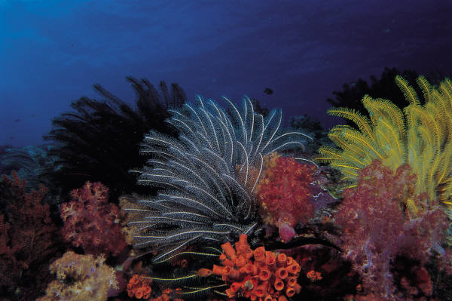
Mořské dno
Motivace: Rozhovor s žáky o moři, mořských živočiších a rostlinách. Ukázka fotografií ryb, korálů atd. Poukázat na pestrost barev jednotlivých druhů.

Slide 4
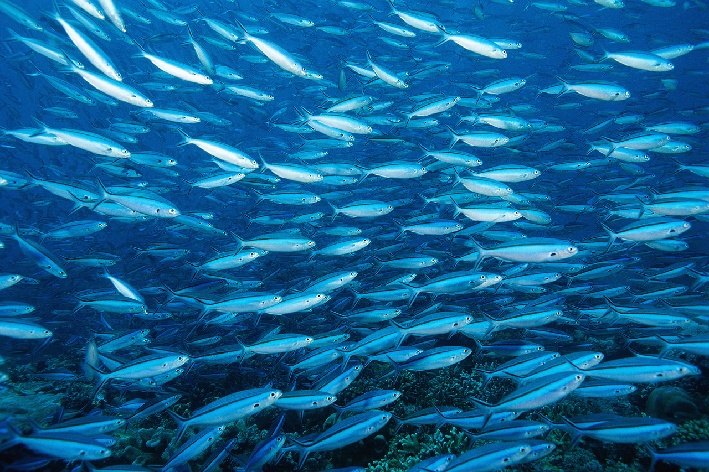
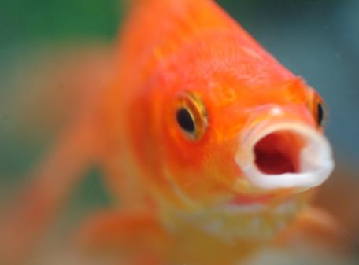
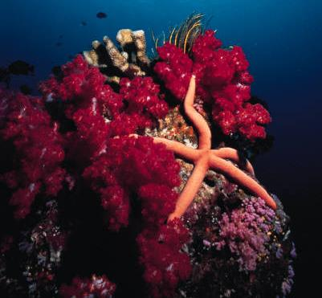
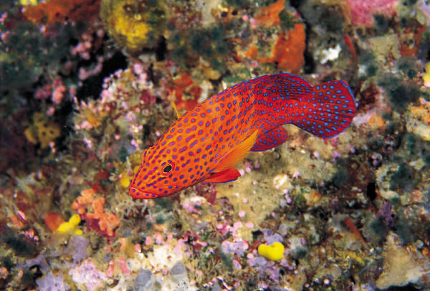
Mořské dno

Slide 5
Mořské dno
Pomůcky: čtvrtka A4, čtvrtka A5, vodové barvy, plochý štětec, tužka, nůžky, lepidlo, nádoba na vodu, voda, hadřík, ubrus, pracovní oděv.
Postupujte podle následujících kroků.

Slide 6
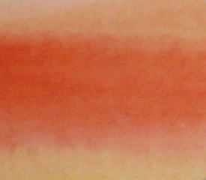
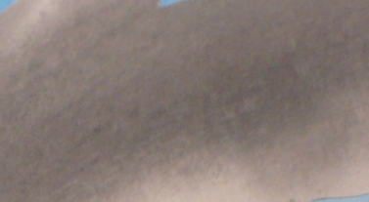
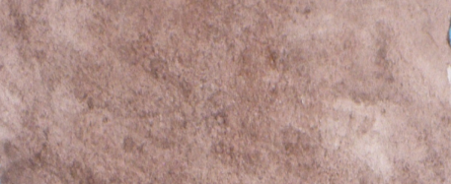
Mořské dno
Pomaluj čtvrtku A5 vodovými barvami v libovolných barvách (podle toho, jaké chceš vytvořit vodní živočichy).
Kromě živočichů můžeš vytvořit i předměty, které moře skrývá (ztroskotané lodě, poklady atp.).

Slide 7
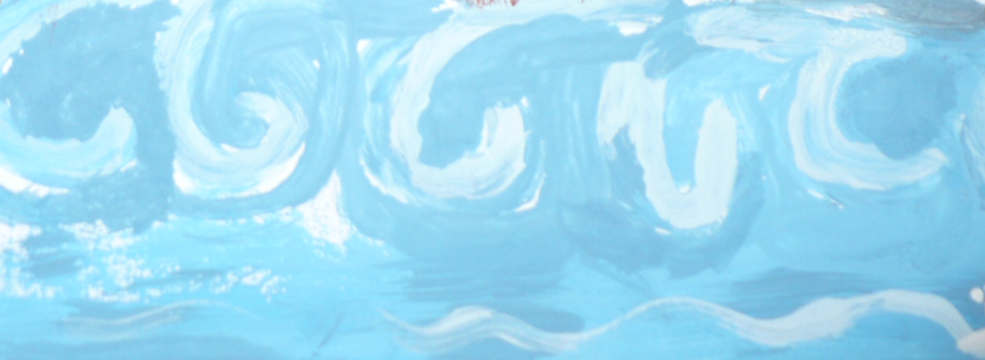
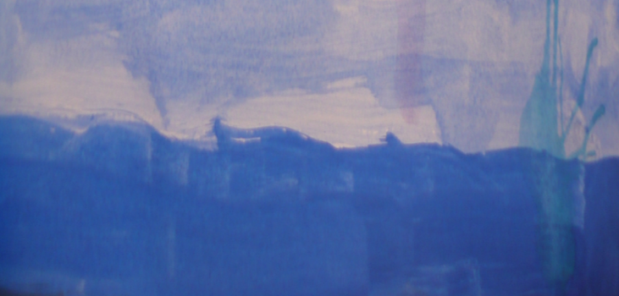
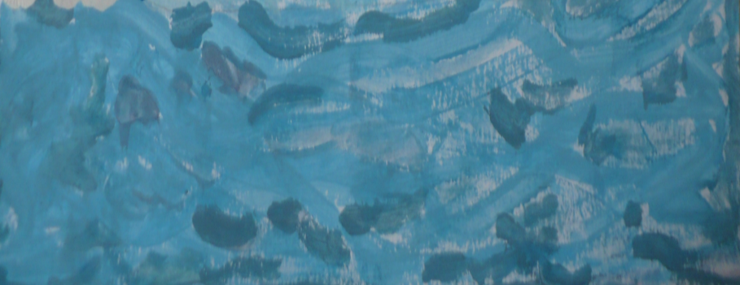
Mořské dno
Pomaluj čtvrtku A4 vodovými barvami v odstínech modré (mořská voda).

Slide 8
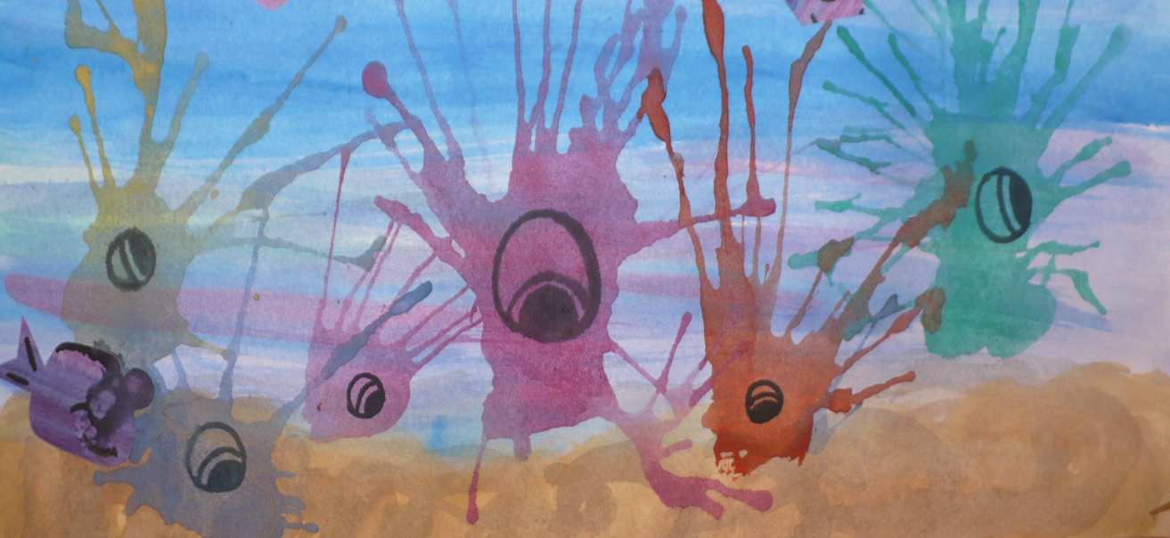
Mořské dno
Vytvoř mořské dno. Můžeš použít libovolnou barvu (odstíny hnědé - bahno, žluté – písek, pestrobarevné – korály).

Slide 9
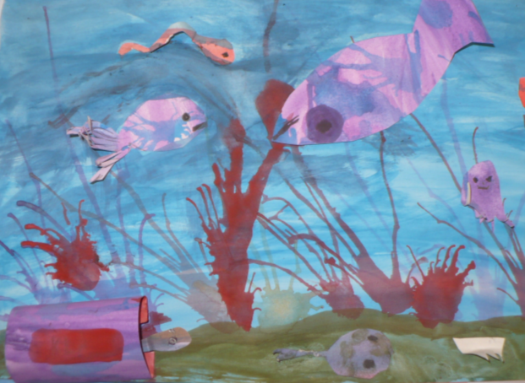
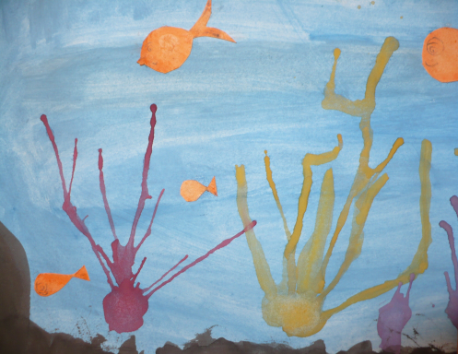
Mořské dno
Namíchej libovolné barvy (odstíny zelené – mořské řasy, pestrobarevné – korály).
Dostatečně naředěné vodou je nanášej na čtvrtku.
Barevné kapky rozfoukej. Vzniknou tak vodní rostliny.

Slide 10
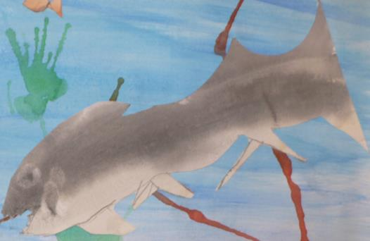
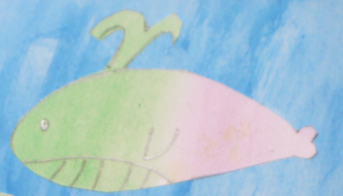
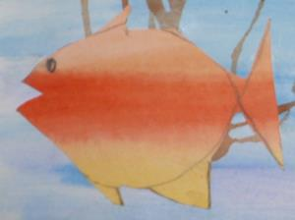
Mořské dno
Na již nabarvenou čtvrtku formátu A5 tužkou nakresli obrysy mořských živočichů (ryby, paryby, korýši atp.).
Podle obrysu je vystřihni, domaluj části těla (oči, ploutve atp.) a nalep do připraveného obrazu mořského dna.

Slide 11
Mořské dno
Práce je hotova :-)
Společně se spolužáky vytvoř nástěnku složenou z vašich prací. Vytvořené obrazy podmořské krajiny můžete vystavovat jednotlivě nebo je spojit v souvislé mořské dno.

Slide 12
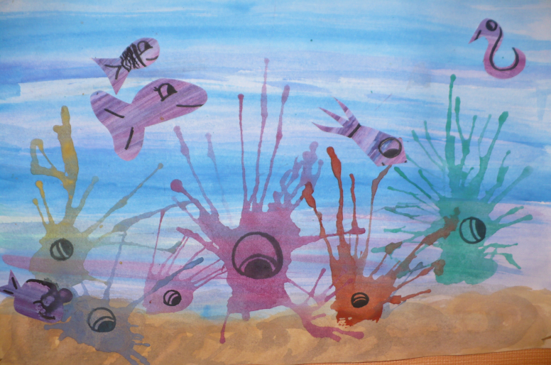
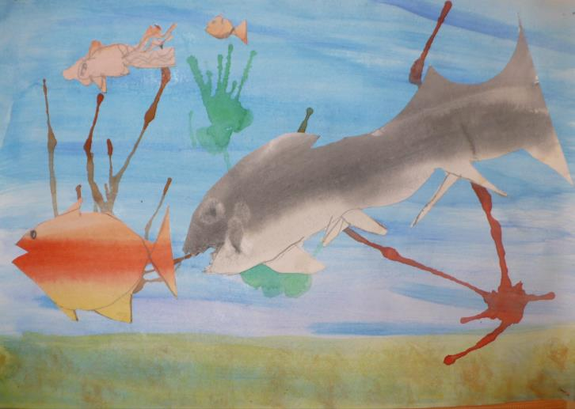
Mořské dno
Ukázky prací žáků 4.C ZŠ Jičín, Husova.

Slide 13
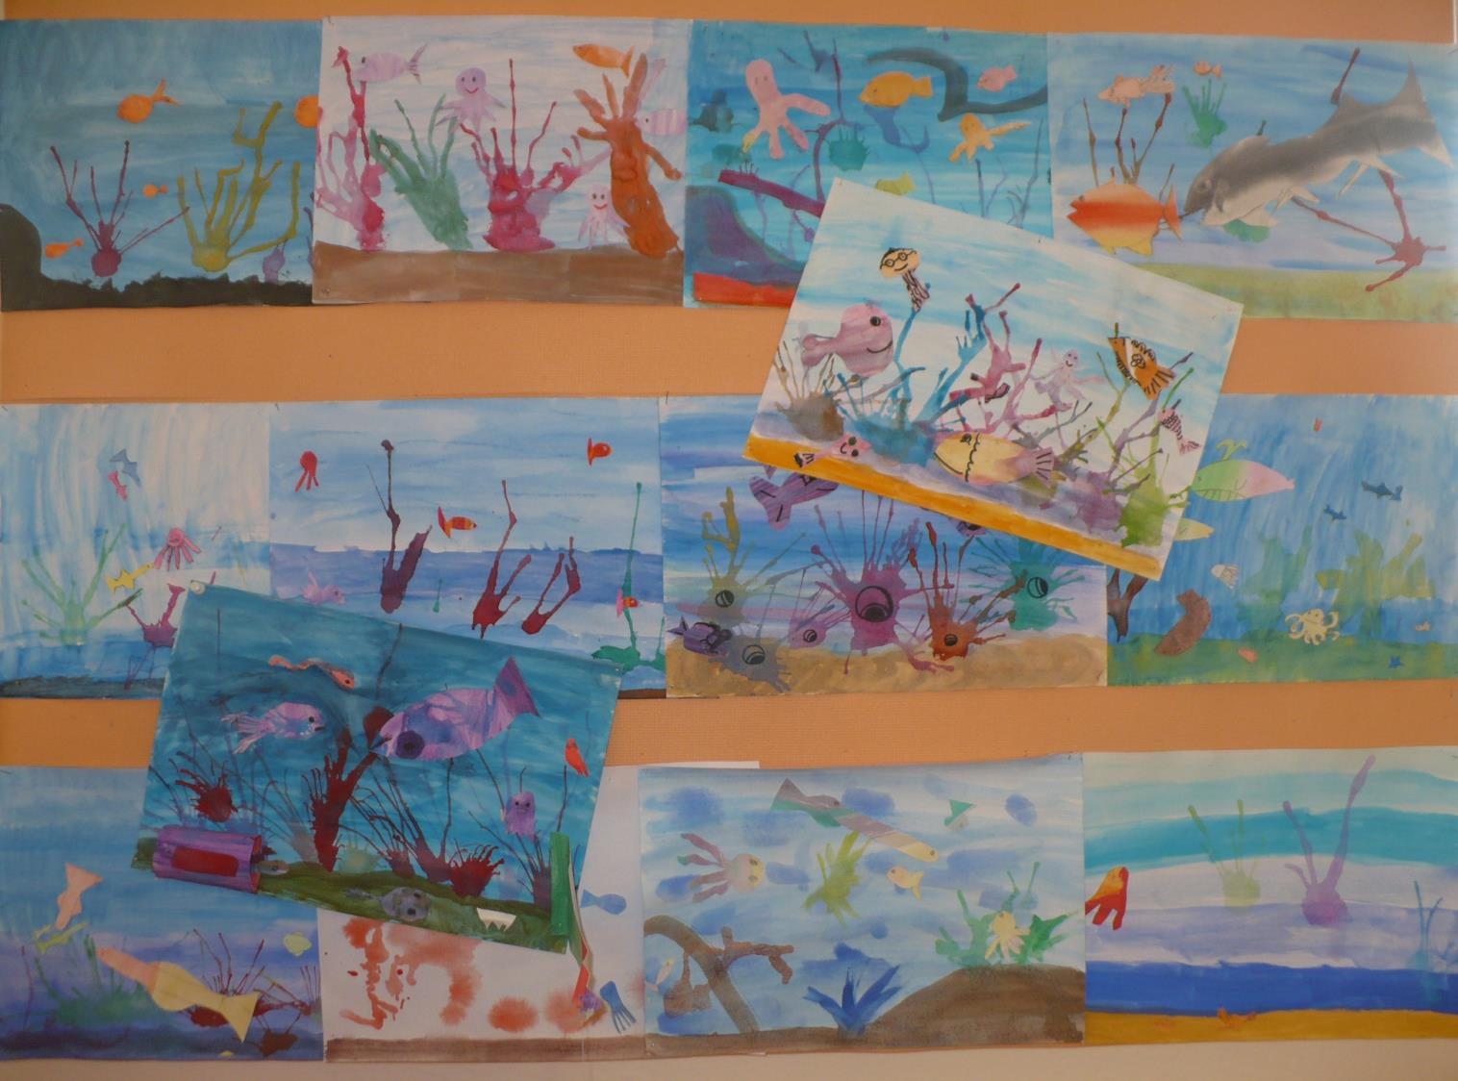
Mořské dno

Slide 14
Mořské dno
Zdroje:
Fotografie autorky prezentace
Obrázky z kolekce Microsoft Office:
www.office.microsoft.com

